Slide 1
Databázové systémy
DDL, DML, DCL

Slide 2
Obsah
Opakování – fáze návrhu databáze
Logický návrh databáze
Fyzický návrh databáze
Úvod do SQL
DDL

Slide 3
Návrhové fáze vývoje databáze

Slide 4
Logický návrh databáze
Z konceptuálního modelu se dostáváme do prostředí relačních databází.
Dosud není známa konkrétní cílová platforma.
Dochází ke změně terminologie.

Slide 5
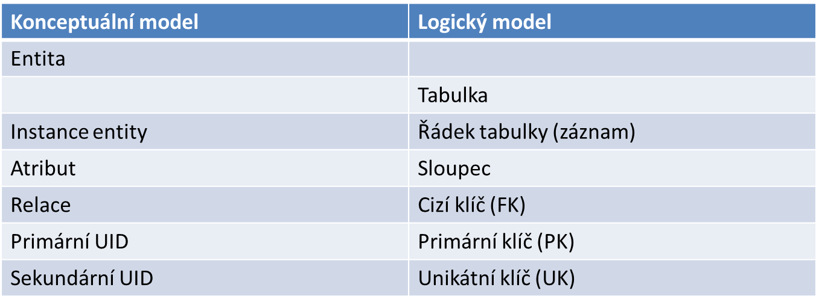
Terminologie logického modelu

Slide 6
Mapování konceptuálního modelu do logického
Entity se stanou tabulkami
Pojmenování z entity se změní z jednotného čísla na množné
Atributy se stanou sloupci tabulky
Je třeba definovat datové typy
Relace se stanou cizími klíči

Slide 7
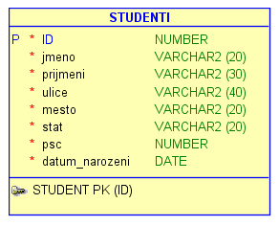
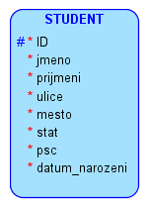
Mapování konceptuálního modelu do logického
STUDENTI
Typ klíče | Volitelnost | Sloupec
PK | * | ID
 | * | Jmeno
 | * | Prijmeni
 | * | Ulice
 | * | Město
 | * | Stat
 | * | Psc
 | * | Datum_narozeni

Slide 8
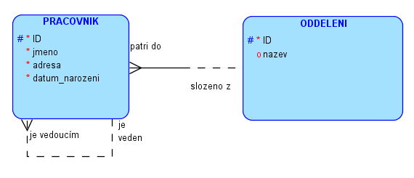
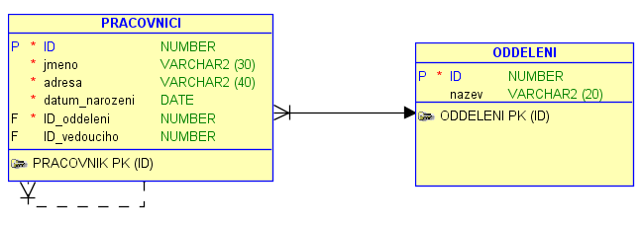
Mapování relací
Relace se stávají cizími klíči

Slide 9
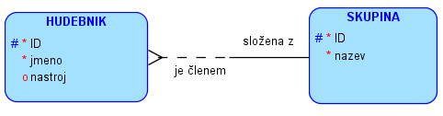
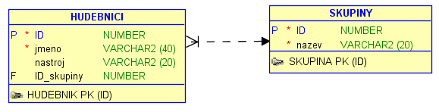
Relace – nepovinné relace
Nepovinné relace se stávají cizími klíči, které jsou označeny jako nepovinné.

Slide 10
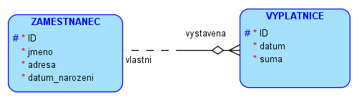
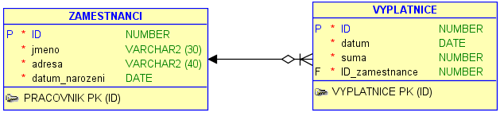
Relace – nepřenositelné relace
Přenositelné/nepřenositelné relace je třeba řešit programově
Atribut nesmí být
měněn

Slide 11
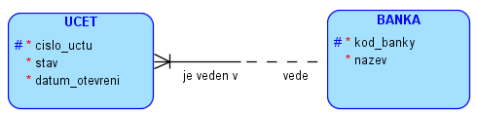
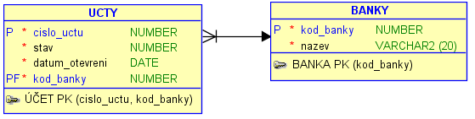
Relace – identifikující relace
Relace se stane cizím klíč a tento cizí klíč se stane součástí primárního klíče dceřiné tabulky

Slide 12
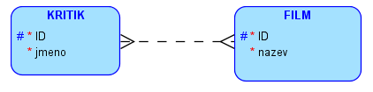
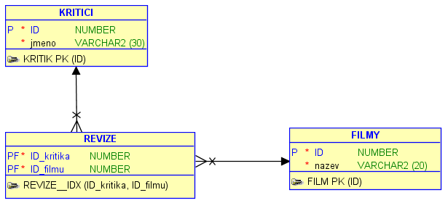
Relace – M:M
Relace M:M se musí řešit pomocí průnikové nebo také označované jako vazební tabulky

Slide 13
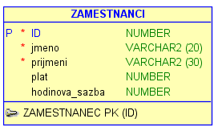
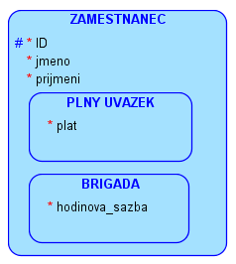
Mapování supertypů a podtypů
Mapování supertypů a podtypů je možné realizovat více způsoby.
1. sloučení do jedné tabulky
Sloučení volíme pokud:
Většina atributů je v supertypu
Většina relací je na supertypu
Bussines pravidla jsou stejná pro supertyp a podtyp.

Slide 14
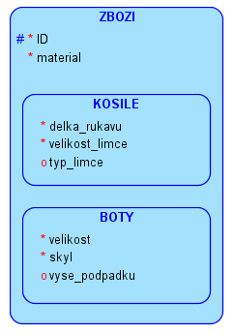
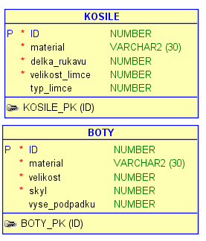
Mapování supertypů a podtypů
Mapování supertypů a podtypů je možné realizovat více způsoby.
2. použití více tabulek

Slide 15
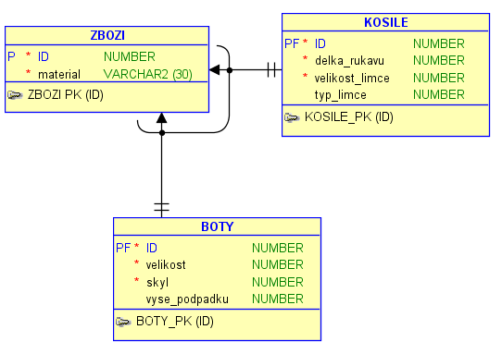
Mapování supertypů a podtypů
Mapování supertypů a podtypů je možné realizovat více způsoby.
3. použití výlučných relací

Slide 16
Fyzický návrh databáze
V posledním stádiu (tzv. fyzickém návrhu) se zabýváme pro konkrétní databázový systém přesnou definicí
datových typů jednotlivých atributů,
integritní omezení,
vytváříme indexy pro rychlejší přístup k datům a
provádíme další optimalizace a
definice pravidel bezpečnosti.

Slide 17
Integrita dat
Integrita dat = fakt, že data věrně (tj. přesně a konzistentně) zobrazují reálný stav, který popisují.
Základním předpokladem je kvalitně navržená datová základna, která omezí duplicity dat (ty jsou vždy vysokým rizikem pro vznik nekonzistencí).
Důvody vzniků nekonzistencí
nedostatečná aktualizace dat - data se stávají neaktuálními, tj. nelze přidat/zrušit řádek nebo jej aktualizovat
vložení nesprávných hodnot - vložená data neodpovídají realitě a tím znehodnocují celkovou informační hodnotu.
referenční integrita - při rušení řádku v jedné tabulce může nastat situace, kdy v jiné tabulce zůstanou informace, které se k tomuto řádku vztahují (odkazují).

Slide 18
Zajištění integrity dat
Integrita dat se zajišťuje vytvářením omezení.
Omezení (constraint) – objekt v relační databázi, který klade určitá pravidla na vkládaná data do určitého sloupce tabulky
Integritní omezení může být definováno nad jedním nebo více sloupci.
Nad jedním sloupcem/sloupci může být definováno více integritních omezení.
Pro každý sloupec je tedy nezbytné definovat seznam omezení která dovolí, aby mohla být zadávána data:
pouze určitých typů (např. číselná),
pouze určitých délek (např. 12 znaků),
pouze určitých hodnot (výčet hodnot, interval, …),
jedinečná v rámci tabulky,
odkazující na jinou tabulku,
uvedená (NOT NULL).

Slide 19
Zajištění integrity dat
Realizace omezení:
1) Volba správného datového typu sloupce řeší omezení
pouze určitých typů (např. číselná)
pouze určitých délek (např. 12 znaků)
2) Kontrola vztahů s jinou tabulkou se řeší použitím cizích klíčů (FOREIGN KEY), které se odkazují na primární sloupec v odkazované tabulce
3) Kontrola jedinečnosti UNIQUE
4) Kontrola uvedení dat NOT NULL
5) Jednoznačná identifikace řádku v tabulce pomocí primárního klíče PRIMARY KEY – tj. omezení UNIQUE a NOT NULL současně
5) Kontrola vkládaných hodnot klauzulí CHECK
6) Integrita s využitím triggerů

Slide 20
Správa omezení
Realizace omezení
Při vytváření tabulky příkazem CREATE TABLE
úpravou struktury tabulky příkazem ALTER TABLE
Nutno dodržet správné pořadí, tj. například před použitím cizího klíče musí být definován primární klíč v tabulce, na níž se odkazuje.
Totéž platí pro příkazy DROP TABLE a podobně.
Stejný typ se týká i dat – nejdříve musí existovat řádek v tabulce rodičů a teprve poté je možné vložit/upravit řádek v tabulce potomků.

Slide 21
Databáze nikoli výpis dat
Někteří návrháři nepoužívají omezení na úrovni tabulek, ale snaží se ošetřit integritní omezení na úrovni aplikace. Vede je k tomu pocit, že např. cizí klíče zpomalují práci s databází.
Argumenty na implementaci přímo v databázovém řešení jsou:
Nemusí jít o jedinou aplikaci, která bude přistupovat k datům, zejména s časem přibývá dalších aplikací pracujících se stejnými daty.
Celková doba odezvy se nezrychlí, neboť kontrola bude probíhat na straně aplikace (to může vyžadovat ukládání informací do mezipaměti, generování dalších dotazů pro kontrolu integrity a podobně).
Řešení je rychlejší a stabilnější, stejně tak případná úprava těchto omezení.
Správa integrity v aplikaci vyžaduje vytvoření řádově daleko většího množství kódu (s čímž roste i riziko více chyb).
Databázový systém je více samodokumentujícím.

Slide 22
Databáze nikoli výpis dat
Kontrola integrity dat na straně klienta může být vhodným doplněním (nikoli nahrazením) integritních omezení, prováděných na serveru.
Důvodem může být
Lepší dojem uživatele (data jsou kontrolována již v okamžiku psaní, nikoli až po odeslání).
Omezení práce serveru (není kontrolován balast od uživatelů).
Nedostatkem dvojí kontroly je pak nutnost zachovat soulad mezi oběma omezeními (tj. dobrá správa konfigurací).

Slide 23
Databázový jazyk SQL
1974-75 výzkum v IBM ohledně možnosti využití relačních databází -> vytvoření sady příkazů -> jazyk SEQUEL (Structured English Query Language)
1979 Relational Software (dnes Oracle Corporation) Oracle
Obdobně IBM SQL/DS, Progress, Informix, SyBase
Přejmenování SEQUEL -> SQL (Structured Query Language)
1986 - ANSI – standardizace SQL86 (první verze)
1992 - V dalších letech se ukázalo, že SQL-86 obsahuje některé nedostatky a naopak v něm nejsou obsaženy některé důležité prvky týkající se převážně integrity databáze - nový standard SQL-92 (zkráceně SQL2)
1999 - Standard SQL3 (SQL:1999) reaguje na potřeby nejmodernějších databází s objektovými prvky, doplněny regulární výrazy, rekurzivní dotazy, podpora procedur, ..
2003 - Standard SQL 2003 doplněny XML funkce, sekvence, sloupce s automaticky generovanými hodnotami
2006 - Standard SQL 2006 definuje způsoby pro konverzi dat mezi SQL a XML formou

Slide 24
Jazyk SQL slouží k
Definici dat (struktury a organizace dat a vztahů mezi nimi)
Získávání dat
Manipulaci s daty
Řízení přístupu
Sdílení dat
Integrita dat

Slide 25
Úloha jazyka SQL
Interaktivní dotazovací jazyk (pro uživatele)
Databázový programovací jazyk (začlenění SQL kódu do aplikačních programů)
Administrační databázový jazyk (správa databáze)
Jazyk aplikací typu klient/server
Jazyk pro přístup k datům na internetu
Distribuovaný databázový jazyk (provoz distribuovaných databází)
Jazyk pro databázové brány (umožňuje jednomu druhu databázového systému komunikovat s jiným)

Slide 26
Přenositelnost jazyka SQL
Důvody, které komplikují přenositelnost SQL kódu mezi databázovými systémy:
SQL standard je složitý a tak ne všichni implementátoři podporují celý standard.
Norma nespecifikuje chování databáze v několika důležitých oblastech (např. indexy, ukládání souborů ...), takže implementátoři se mohou rozhodnout, jak tyto činnosti implementovat.
SQL standard přesně specifikuje syntaxi, kterou musí kompatibilní databáze splnit. Standardní specifikace pro sémantiku jazyka je méně dobře definovaná, což vede k nejasnostem.
Mnoho prodejců databázových systémů má velké existující zákaznické základny, kde SQL standard se střetává s předchozím chováním databáze a prodejce může být neochotný ztratit zpětnou kompatibilitu.
V některých případech mají prodejci zájem vytvořit či zachovat nekompatibility s jinými produkty, protože zajišťují silnou motivaci pro stávající uživatele zůstat loajální.

Slide 27
Popis jazyka SQL
Standardní příkazy dělíme do skupin:
Příkazy pro definici dat (DDL)
2. Příkazy pro manipulaci s daty (DML)
3. Příkazy pro řízení dat (DCL)
4. Ostatní příkazy

Slide 28
Popis jazyka SQL
Příkazy pro definici dat
Těmito příkazy se vytvářejí struktury databáze – tabulky, indexy, pohledy a další objekty. Vytvořené struktury lze také upravovat, doplňovat a mazat. Tato skupina příkazů se nazývá zkráceně DDL – Data Definition Language („jazyk pro definici dat“).
CREATE – vytváření nových objektů.
ALTER – změny existujících objektů.
DROP – odstraňování objektů.

Slide 29
Popis jazyka SQL
Příkazy pro manipulaci s daty
příkazy pro získání dat z databáze a pro jejich úpravy se označují zkráceně DML (data Manipulation Language)
SELECT – vybírá data z databáze
INSERT – vkládá do databáze nová data.
UPDATE – mění data v databázi (editace).
DELETE – odstraňuje data (záznamy) z databáze.
EXPLAIN PLAN FOR – speciální příkaz, který zobrazuje postup zpracování SQL příkazu. Pomáhá uživateli optimalizovat příkazy tak, aby byly rychlejší.

Slide 30
Popis jazyka SQL
Příkazy pro řízení dat
Do této skupiny patří příkazy pro nastavování přístupových práv, řízení provozu a údržby databáze transakcí. Označují se jako DCL – Data Control Language („jazyk pro ovládání dat“),
GRANT – příkaz pro přidělení oprávnění uživateli k určitým objektům.
REVOKE – příkaz pro odnětí práv uživateli.
ALTER USER – změna uživatele
DROP USER – odstranění uživatele

Slide 31
Popis jazyka SQL
Příkazy pro řízení dat – skupina příkazů pro řízení transakcí
Označují se TCC – Transaction Control Commands („jazyk pro ovládání transakcí").
COMMIT – potvrzení transakce.
ROLLBACK – zrušení transakce, návrat do původního stavu.
SAVEPOINT
SET TRANSACTION

Slide 32
Popis jazyka SQL
Ostatní příkazy
Do této skupiny patří příkazy pro správu databáze. Pomocí nich lze nastavovat systémové parametry (kódování znaků, způsob řazení, formáty data a času apod.). Tato skupina není standardizována a konkrétní syntaxe příkazů je závislá na databázovém systému.

Slide 33
Standardní datové typy SQL
Číselné datové typy (výběr)
DECIMAL (<celé číslo1>, <celé číslo2>)
Desetinné číslo s celkovým počtem <celé číslo1> číslic a s počtem <celé číslo2> za desetinnou čárkou. Stejný typ je NUMERIC.
FLOAT (<celé číslo>)
Desetinné číslo s plovoucí desetinnou tečkou. Parametr udává počet platných číslic (max. 38)
REAL (<celé číslo>)
Desetinné číslo s plovoucí desetinnou tečkou. Parametr udává počet platných číslic (max. 18)
INTEGER
Celé číslo v rozsahu – 2 147 483 648 až 2 147 483 647.
SMALLINT
Celé číslo v rozsahu – 32 768 až 32 767.

Slide 34
Standardní datové typy SQL
Znakové datové typy
CHAR (<celé číslo>)
Řetězec znaků pevné délky <celé číslo> znaků.
Maximální délka bývá 255 znaků.
VARCHAR (<celé číslo>)
Řetězec znaků proměnlivé délky, maximálně <celé číslo> znaků.
Maximální délka bývá delší než u typu CHAR.
Oba datové typy mohou být ve variantě s národními znaky jako NCHAR či NVARCHAR.

Slide 35
Standardní datové typy SQL
Datové typy pro datum a čas
DATE - Vyjádření datumu.
TIME - Vyjádření času.
TIMESTAMP - Struktura obsahující datum a čas.
INTERVAL - Časové intervaly.
Čas a časové razítko mohou být doplněny i o informace o časové zóně: TIMESTAMP(přesnost) WITH TIME ZONE
TIME WITH TIME ZONE

Slide 36
Datové typy Oracle
Číselné datové typy
NUMBER (<celé číslo1>, <celé číslo2>)
Desetinné číslo s celkovým počtem <celé číslo1> číslic a s počtem <celé číslo2> číslic za desetinnou čárkou.
Příklady:
NUMBER číslo s pohyblivou řádovou čárkou
NUMBER (9) celé číslo s přesností na 9 číslic
NUMBER (9,2) desetinné číslo s pevnou řádovou čárkou s přesností na 9 číslic, z toho 2 za desetinnou čárkou (setiny)
NUMBER (7,-2) desetinné číslo s pevnou řádovou čárkou s přesností na 7 číslic počínaje 2. před desetinnou čárkou (zaokr. na stovky)
NUMBER (4,5) desetinné číslo s pevnou řádovou čárkou s přesností na 4 číslice počínaje 5. za desetinnou čárkou

Slide 37
Datové typy Oracle
Znakové datové typy
CHAR (<celé číslo>)
Řetězec znaků pevné délky <celé číslo> znaků.
Maximální délka 2000 znaků, default je 1.
VARCHAR2 (<celé číslo>)
Řetězec znaků proměnlivé délky, maximálně <celé číslo> znaků či bytů.
Maximální délka je 4000, default je 1.
Upřesnění:
VARCHAR2(20 CHAR) - řetězec znaků proměnlivé délky, maximálně 20 znaků
VARCHAR2(20 BYTE) - řetězec znaků proměnlivé délky, maximálně 20 bytů
Rozdíl vzniká v případech znaků národních abeced, které potřebují 2-4 B na svoje uložení. Defaultní hodnota zda BYTE či CHAR závisí na nastavení serveru a prostředí.
LONG
Řetězec znaků proměnlivé délky, max. 2 GB.

Slide 38
Datové typy Oracle
Datové typy pro kalendářní a časové hodnoty
datum a čas
datový a časový interval
Oba typy se skládají z polí YEAR, MONTH, DAY, HOUR, MINUTE, SECOND, TIMEZONE_HOUR, TIMEZONE_MINUTE
DATE
Vyjádření konkrétního datumu a času s přesností na sekundy, rozsah je od 1.1.4712 př.n.l. do 31.12.9999
TIMESTAMP (<přesnost sekund>)
Struktura obsahující datum a čas s požadovanou přesností (až na miliontiny sekundy pro hodnotu parametru <přesnost sekund>=6).
INTERVAL YEAR (<rozsah roků>) TO MONTH
K vyjádření delšího časového intervalu.
INTERVAL DAY (<rozsah dní>) TO SECOND (<přesnost sekund>)
K vyjádření relativně kratšího časového intervalu.

Slide 39
Datové typy Oracle
Datové typy pro objemná data
long object block (LOB)
BLOB - binární objekty do 4GB
CLOB – textové (CHAR) objekty do 4GB
NCLOB - textové objekty v národních sadách do 4GB

Slide 40
Jak pochopit zápisy syntaxí
< par > parametr, za který se dosazuje konkrétní hodnota
{A|B|C} povinná volba jedné z uvedených možností
| oddělení variant
[ ] nepovinná část
… možnost opakování
’ označení konstant typu řetězec znaků

Slide 41

Create table
CREATE TABLE <název tabulky>
(<specifikace sloupce>
[, <název sloupce1> = <výraz1> [, … ] ])
<specifikace sloupce> =
{<název sloupce> <datový typ> [<omezení sloupce>] |
<omezení tabulky> }
< omezení sloupce> =
[CONSTRAINT <název omezení> ]
{ [NOT] NULL | [NOT NULL] UNIQUE | [NOT NULL] PRIMARY KEY | REFERENCES <název tabulky> [(<název sloupce>)] | CHECK (<podmínka>)}

Slide 42
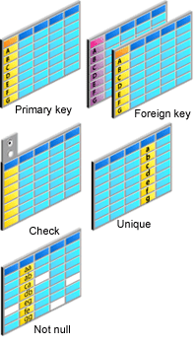
Create table
Omezující podmínky pro sloupce:
NOT NULL – hodnota ve sloupci nesmí být NULL
UNIQUE – jedinečnost = zakázány duplicity
PRIMARY KEY – primární klíč (zakázány duplicity a NULL hodnoty)
FOREIGN KEY – cizí klíč (odkazuje na sloupec jiné tabulky – podpora pro udržení integrity dat)
CHECK – podmínka pro hodnoty ve sloupci
(např. ID INTEGER CHECK ID BETWEEN 0 AND 100)
DEFAULT – předdefinovaná hodnota
(např. sloupec_1 INTEGER DEFAULT 50)

Slide 43
Create table
< omezení tabulky> =
[CONSTRAINT <název omezení> ]
{ UNIQUE (<seznam sloupců>) | PRIMARY KEY (<seznam sloupců>) | CHECK (<podmínka>) |
FOREIGN KEY (<seznam sloupců>)
REFERENCES <název tabulky> [(< seznam sloupců>)] | }

Slide 44
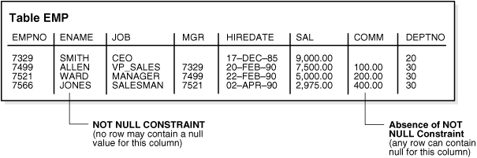
NOT NULL

Slide 45
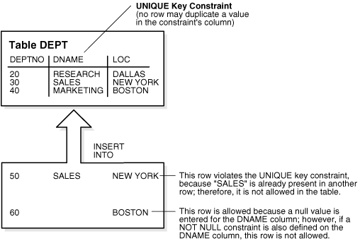
UNIQUE

Slide 46
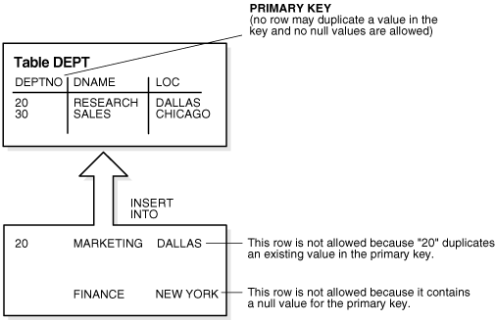
PRIMARY KEY

Slide 47
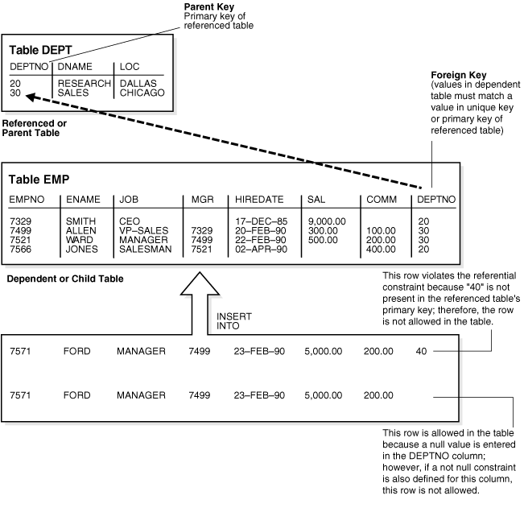
FOREIGN KEY

Slide 48
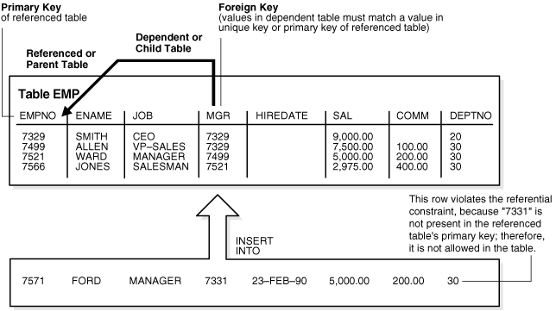
FOREIGN KEY – v rámci jedné tabulky

Slide 49
CRATE TABLE
Vytvoří tabulku dle popsané struktury.
Příklad:
CREATE TABLE dodavatele
( dodavatel_id number(4) NOT NULL,
nazev varchar2(100) NOT NULL,
zastoupeni varchar2(100),
CONSTRAINT dodavatel_pk PRIMARY KEY (dodavatel_id)
);
nebo jen zkráceným zápisem
CREATE TABLE dodavatele
( dodavatel_id number(4) PRIMARY KEY,
nazev varchar2(100) NOT NULL,
zastoupeni varchar2(100)
);

Slide 50
Create table
Vytvoří tabulku dle popsané struktury.
Příklad:
CREATE TABLE produkty
( produkt_id number(8) PRIMARY KEY,
oznaceni varchar2(30) NOT NULL,
dodavatel_id number(4) NOT NULL,
cena number(6),
CONSTRAINT fk_dodavatele
FOREIGN KEY (dodavatel_id) REFERENCES dodavatele(dodavatel_id)
);
nebo zkráceně
CREATE TABLE produkty
( produkt_id number(8) PRIMARY KEY,
oznaceni varchar2(30) NOT NULL,
dodavatel_id number(4) REFERENCES dodavatele(dodavatel_id),
cena number(6)
);

Slide 51

Alter table
ALTER TABLE <název tabulky>
ADD (<specifikace sloupců>)
<specifikace sloupce> =
{<název sloupce> <datový typ> [<omezení sloupce>] |
<omezení tabulky> }
Příkaz se používá pro přidání sloupců či omezení do tabulky.
ALTER TABLE dodavatele ADD mesto varchar2(50);
ALTER TABLE dodavatele
ADD (mesto varchar2(50),
telefon varchar2(13) );

Slide 52

Alter table
ALTER TABLE <název tabulky>
MODIFY (<specifikace sloupce>)
Příkaz se používá pro úpravu specifikace sloupců či omezení do tabulky.
ALTER TABLE dodavatele MODIFY zastoupeni varchar2(80) NOT NULL;

Slide 53
Alter table
ALTER TABLE <název tabulky>
DROP COLUMN <název sloupce>
Příkaz se používá pro odstranění sloupce z tabulky.
ALTER TABLE dodavatele DROP COLUMN telefon;

Slide 54
Alter table
ALTER TABLE <název tabulky>
RENAME COLUMN <název sloupce>
Příkaz se používá pro přejmenování sloupce tabulky.
ALTER TABLE dodavatele RENAME COLUMN mesto to zastoupeni_mesto;

Slide 55
Použití cizích klíčů při úpravách tabulky
ALTER TABLE produkty ADD CONSTRAINT cizi_klic
FOREIGN KEY (dodavatel_id) REFERENCES dodavatele(dodavatel_id);
ALTER TABLE produkty
ADD CONSTRAINT cizi_klic
FOREIGN KEY (dodavatel_id) REFERENCES dodavatele(dodavatel_id) ON DELETE CASCADE;
ALTER TABLE produkty
ADD CONSTRAINT cizi_klic
FOREIGN KEY (dodavatel_id) REFERENCES dodavatele(dodavatel_id) ON DELETE SET NULL;
Notes:
CREATE TABLE produkty
( produkt_id number(8) PRIMARY KEY,
oznaceni varchar2(30) not null,
dodavatel_id number(4) REFERENCES dodavatele,
cena number(6)
);
INSERT INTO Dodavatele (dodavatel_id, nazev, zastoupeni) select dodavatel_id, nazev, zastoupeni from dodavatele_old;
INSERT INTO Produkty (produkt_id, oznaceni, dodavatel_id) select produkt_id, oznaceni, dodavatel_id from produkty_old;
UPDATE DODAVATELE SET dodavatel_id=5 where nazev LIKE 'Asus';

Slide 56

Drop table
DROP TABLE <název tabulky>
Odstraní z databáze tabulku s daným jménem, tj. všechny řádky tabulky, celou strukturu, všechny nad ní definované indexy a všechna případná omezení definovaná nad sloupci či celou tabulkou.
Pokud jde o rodičovskou tabulku, bude nejprve třeba odstranit omezení referenční integrity.

Slide 57
Create table
Vytvoří tabulku dle popsané struktury.
CREATE TABLE employees_demo
(
employee_id NUMBER(6) PRIMARY KEY,
first_name VARCHAR2(20),
last_name VARCHAR2(25) CONSTRAINT emp_last_name_nn NOT NULL,
email VARCHAR2(25) CONSTRAINT emp_email_nn NOT NULL,
phone VARCHAR2(20),
hire_date DATE DEFAULT SYSDATE CONSTRAINT emp_hire_date_nn NOT NULL,
job_id VARCHAR2(10) CONSTRAINT emp_job_nn NOT NULL,
salary NUMBER(8,2) CONSTRAINT emp_salary_nn NOT NULL,
commiss_pct NUMBER(2,2),
manager_id NUMBER(6),
dept_id NUMBER(4),
dn VARCHAR2(300),
CONSTRAINT emp_salary_min CHECK (salary > 0) ,
CONSTRAINT emp_email_uk UNIQUE (email)
) ;

Slide 58
Otázky
Děkuji za pozornost.

